Slide 1
ANARCOFEMINISMO PARA EL SIGLO XXI
Formación
C.G.T.
Viki Criado

Slide 2
¿DE DONDE VENIMOS?
LA ILUSTRACIÓN LA RAZÓN EL SIGLO XVIII EL INDIVIDUO ‘BBVA’ | ANARQUISMO FEMINISMO

Slide 3
ANARCOFEMINISMO
LUCHAR CONTRA TODA DISCRIMINACIÓN POR RAZONES DE SEXO O GÉNERO CON MÉTODOS Y VALORES ANARQUISTAS.
PLANTEAR UNA ALTERNATIVA SOCIAL AL SISTEMA ACTUAL IMPUESTO POR EL CAPITALISMO Y EL PATRIARCADO

Slide 4
FUNDAMENTOS ANARQUISTAS
ASAMBLEARISMO: TODO EL PODER DE DECISIÓN A LA ASAMBLEA, DEMOCRACIA DIRECTA
APOYO MUTUO: COOPERACIÓN, RECIPROCIDAD Y TRABAJO EN EQUIPO
ACCIÓN DIRECTA: RESPUESTA ACORDADA A SITUACIONES CONCRETAS SIN INTERMEDIARIOS
AUTOGESTIÓN: TODXS TENEMOS LA CAPACIDAD DE ORGANIZAR NUESTRA VIDA

Slide 5
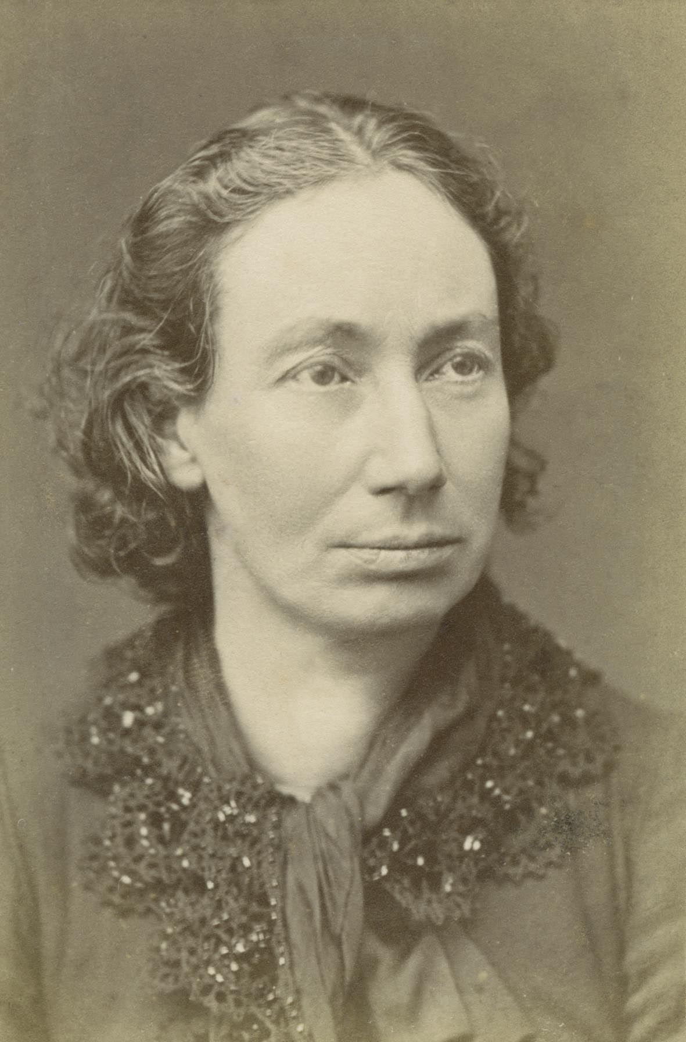
LOUISE MICHEL
 | 20-5-1830 a 9-1-1905 En marzo de 1871 lidera a las mujeres en La Comuna Deportación a Nueva Caledonia y apoyo a indígenas nativxs De vuelta a Francia se desmarca de la deriva autoritaria y ondea la bandera negra. La Comuna de Paris. Historia y recuerdos,Ed. La Malatesta,2014

Slide 6
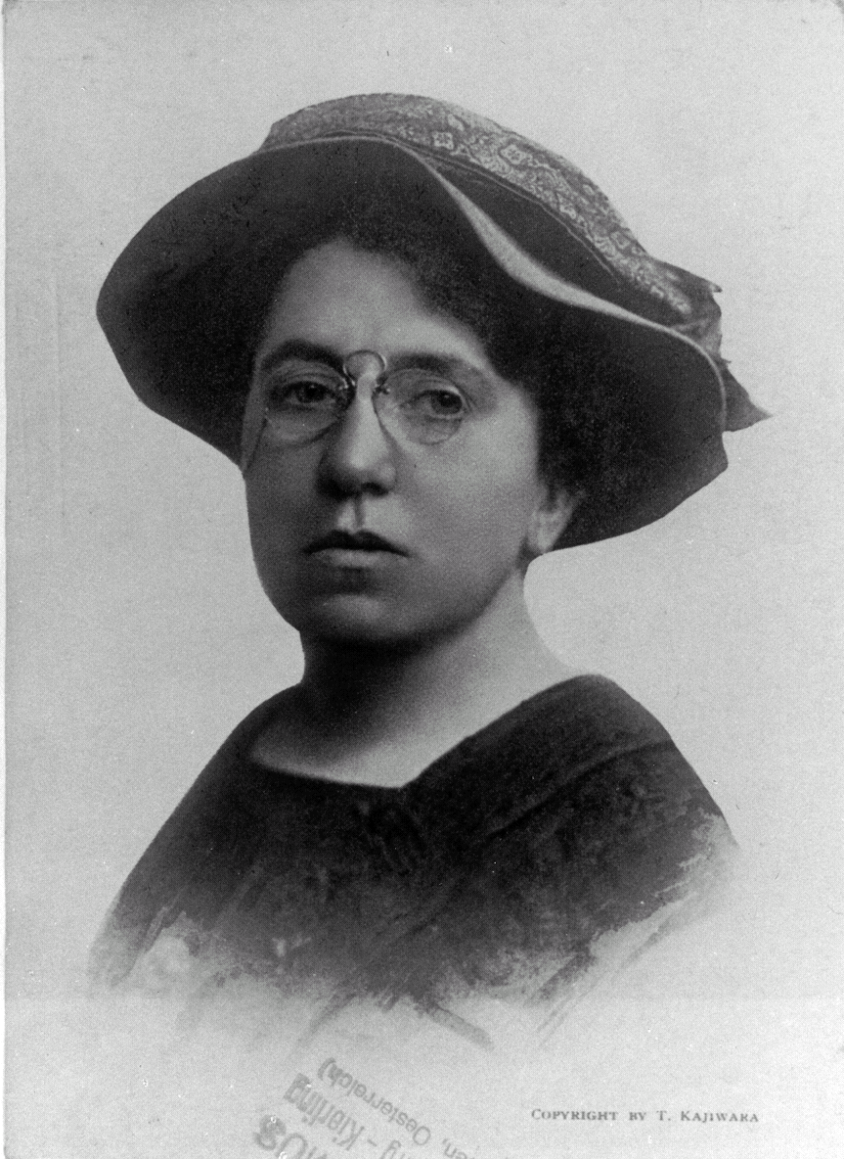
EMMA GOLDMAN
 | 27-6-1869 a 14-5-1940 Emigra a EE.UU con 16 años Propagandista por EE.UU y Europa de la causa libertaria Deportada a Rusia de 1920 a 1922 Viviendo mi vida. 2 volúmenes, Ed. FAL, 2014

Slide 7
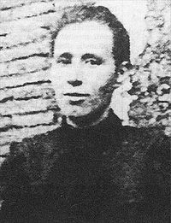
VIRGINIA BOLTEN
 | 26-12-1876 ¿? a 1960 ¿? Propagandista en la azucarera Refineria Argentina en Rosario Manifestación del 1º de Mayo Expulsada a Uruguay prosigue con su activismo en Montevideo La Voz de la mujer. 9 números que aparecieron de enero de 1896 a enero de 1897

Slide 8
TERESA CLARAMUNT
 | 4-6-1862 a 11-4-1931 Obrera textil en Sabadell y sindicalista Sociedad Autonoma de Mujeres de Barcelona en 1892 junto a Angeles Lopez de Ayala y Amalia Domingo La mujer. Consideraciones generales sobre su estado ante las prerogativas del hombre, Ed. Calumnia, 2018

Slide 9
MUJERES LIBRES

Slide 10
TEMAS QUE NOS PREOCUPAN
DECIDIR SOBRE NUESTRO CUERPO
FIN DE LA VIOLENCIA MACHISTA
FIN DE LA EXPLOTACIÓN SEXUAL
ACABAR CON LA BRECHA SALARIAL
REPARTO JUSTO Y RECONOCIMIENTO DE LOS TRABAJOS DE CUIDADOS
VISIBILIZAR LOS LOGROS DE LAS MUJERES QUE NOS PRECEDIERON

Slide 11
TACTICAS Y ESTRATEGIAS
REDES DE GRUPOS DE MUJERES
SORORIDAD
HECHOS NO SOLO PALABRAS
IMPLICAR A TODA LA SOCIEDAD

Slide 12
Y AHORA ¿QUÉ?
MUJERES: Diversidad, clase, raza, y más
Hombres, ¿Mujeres y hombres? ¿y viceversa?
SEXUALIDAD: Amor libre y respeto mutuo
HUMANISMO INTEGRAL: Frente común y revolución individual como primer paso

